Slide 1
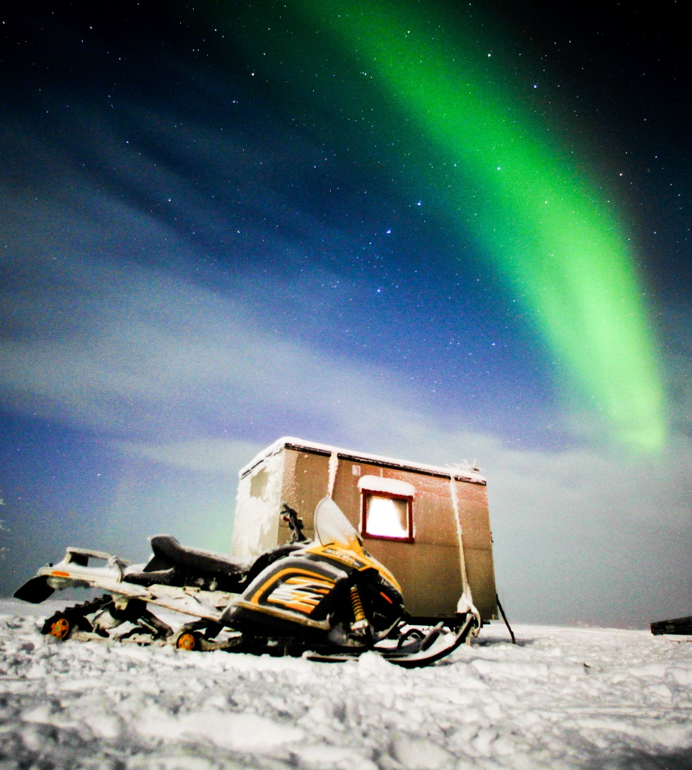
Kapittel 14
Samisk språk og kultur

Slide 2
Mål
Gjere greie for nokre hovudtrekk ved samisk kultur
Forklare kva som ligg i omgrepet fornorsking
Gjere greie for korleis fornorskingspolitikken vart gjennomført i Sápmi frå 1700-talet til 1980
Gjere greie for nokre konsekvensar av forsnorskingspolitikken
Gjere greie for nokre hovudtrekk ved samisk språk

Slide 3
Førlesing
Kva assosiasjonar har du til omgrepet samisk?
Kva meiner vi med omgrepet urfolk?

Slide 4
Sápmi - Sameland
Det geografiske området der det har budd samar så langt tilbake vi veit om
Eit område på tvers av nasjonsgrenser: deler av Noreg, Sverige, Finland og Russland
Samane er eit urfolk = har budd i eit geografisk område sidan før nasjonalstatane vart til
Eldste skriftlege kjelde på samisk: 1595

Slide 5
Fornorsking
Systematisk arbeid for å erstatte samisk med norsk språk
1700-talet: både samisk og norsk vart brukt i opplæring og i misjonsarbeid
Andre halvdel av 1800-talet: skjerpa fornorsking
Finnefondet 1851: økonomisk støtte til fornorskingsarbeidet
1898: berre norsk i opplæringa, ikkje lov å snakke samisk (eller kvensk) i skulen

Slide 6
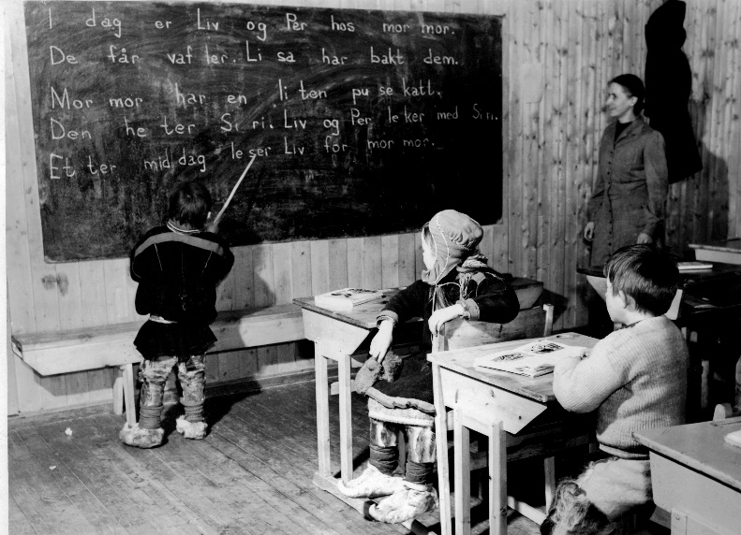
Fornorsking (framhald)
Sentralt verkemiddel: skuleinternata der det ikkje var lov til å snakke samisk
Fornorskinga galdt ikkje berre språk, men også kulturelle ytringar, samværsformer, religion, verdiar, normer

Slide 7
Fornorskinga - årsaker
Religiøse argument: berre norsk kunne brukast i forkynning
Norsk nasjonsbygging på 1800-talet: samisk høvde ikkje inn i førestillingane om det norske
Eit hierarkisk syn på kulturar: nokre kulturar var overlegne, andre var mindreverdige
«Den finske fare»: stor innvandring frå Finland, måtte demme opp for påverknaden frå utlandet

Slide 8
1900-talet
Fornorskingspolitikken overfor Sameland heldt fram til etter andre verdskrigen.
Altasaka 1979-1981 vart eit vendepunkt: protest mot utbygging av Alta-Kautokeino-vassdraget

Slide 9
Fornorskingsskadar
Språk og identitet er knytt nært saman: nedvurdering av språk = nedvurdering av brukaren
Mange skifte språk – i dag er fleire av dei samiske språka utryddings-truga
Skam og sosial mindreverdskjensle
Mangelfull og dårleg opplæring
Framande overfor eigen kultur og kulturell arv

Slide 10
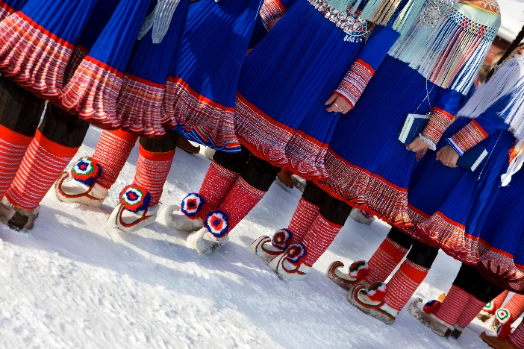
Språket
Eit finsk-ugrisk språk
Kan delast i ti dialektar
Mest brukte samiske språk: nordsamisk (ca 90 % ), sørsamisk, lulesamisk
Eit kasusspråk

Slide 11
Samisk i dag
1987: Sametinget
Grunnlova § 110 A (vedtatt 1988)
Det påligger statens myndigheter å legge forholdene til rette for at den samiske folkegruppe kan sikre og utvikle sitt språk, sin kultur og sitt samfunnsliv.
1990: Noreg godkjenner samane som eit urfolk

Slide 12
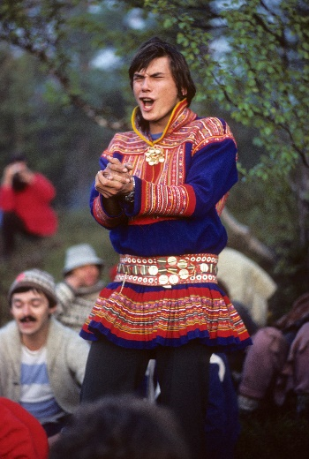
Tradisjonell samisk kultur
Duodji – husflid og kunsthandverk
Religionen – animistisk, sjamanistisk, polyteistisk
Joik - ein av dei eldste musikktradisjonane i Europa
Munnleg forteljekunst – formidling av tradisjonsstoff

Slide 13
Litteraturen
Ein ung skriftkultur
Første bok på samisk: En beretning om samene (1910) av Johan Turi
Første roman: Daggry (1912) av Anders Larsen
Første barnebok: Ammul og den blå kusinen (1976) av Marry Aslakdatter Somby
1991: Nordisk råds litteraturpris til Nils-Aslak Valkeapää for Solen, min far.

Slide 14
Musikk og film
Mari Boine (f. 1960) er den mest kjende samisk kunstnaren i vår tid: musikar inspirert av joik og ulike folkemusikktradisjonar, med tydeleg politisk bodskap i mange av tekstane
Filmen Veiviseren, regi Nils Gaup, vart nominert til Oscar i 1987.
Filmen Kautokeino-opprøret frå 2008, regi Nils Gaup, byggjer på eit opprør mot styresmakter og handelsmenn i Kautokeino i 1852.

